Slide 1
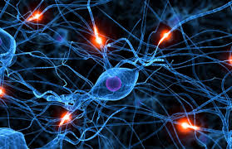
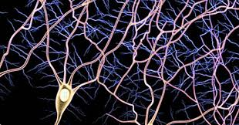
Sistem saraf tepi
Divisi eferen
Fibria kaswinarni

Slide 2
Divisi Eferen
Sistem Saraf Somatik
Neuron Motorik
Otot rangka
Divisi Eferen
Saraf Simpatis
Organ efektor dibentuk oleh jaringan otot dan kelenjar
Sistem Saraf Otonom
Otot polos
Otot Jantung
Kelenjar endokrin dan eksokrin
Output Eferen : gerakan dan sekresi untuk mempertahankan homeostasis
Saraf Parasimpatis

Slide 3
Divisi Eferen
Divisi eferen SST adalah jalur komunikasi yang digunakan oleh SSP untuk mengontrol aktivitas otot dan kelenjar, organ-organ efektor yang melaksanakan efek atau tindakan yang diinginkan.
SSP mengatur organ-organ efektor ini dengan memicu potensial aksi di badan sel neuron eferen yang aksonnya berakhir di organ-organ tsb.

Slide 4
Divisi Eferen
Sistem saraf otonom → cabang involunter divisi eferen : otot polos, otot jantung, sebagian besar kelenjar eksokrin dan sebagian kelenjar endokrin dan jaringan adiposa (lemak).
Sistem saraf somatik → cabang volunter divisi eferen : otot rangka (bekerja dibawah kontrol kesadaran)
Output Eferen : gerakan dan sekresi untuk mempertahankan homeostasis

Slide 5
Contoh pengaruh sinyal eferen pada gerakan & sekresi
PENGARUH (OUTPUT EFEREN) | ORGAN EFEKTOR | RESPON
Gerakan | Jantung (otot jantung) | Peningkatan daya pompa darah ketika tekanan darah terlalu rendah
 | Lambung (otot polos) | Penundaan pengosongan lambung sampai usus siap memproses makanan
 | Diafragma otot pernapasan (otot rangka) | Memperkuat bernapas ketika melakukan aktivitas fisik berat (cth : olahraga)
Sekresi | Kelenjar keringat (kelenjar eksokrin) | Inisisasi pengeluaran keringat saat pajanan ke lingkungan panas
 | Pankreas endokrin (kelenjar endokrin) | Peningkatan sekresi insulin, suatu hormon yang dpt menyebabkan naiknya glukosa setelah makan

Slide 6
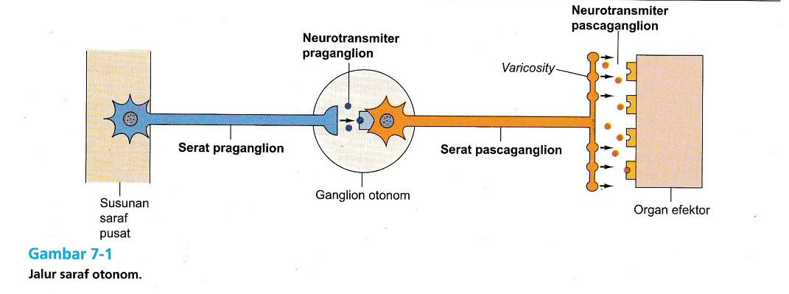
I. Sistem saraf otonom

Slide 7
jalur saraf otonom
Setiap jalur saraf otonom yang berjalan dari SSP ke suatu organ adalah suatu rangkaian dua-neuron
Badan sel neuron pertama dalam rangkaian ini terletak di SSP. Aksonnya, serat praganglion, bersinaps dgn badan sel neuron kedua, yg terletak di dalam suatu ganglion (ganglion adalah : kelompok badan sel neuron diluar SSP).
Akson neuron kedua, serat pascaganglion, menyarafi organ efektor

Slide 8
jalur saraf otonom
Sistem saraf otonom → sistem saraf simpatis dan parasimpatis
Sistem saraf simpatis :
Serat saraf simpatis berasal dari regio thoraks dan lumbal medula spinalis (torakolumball)
Serat praganglion sebagian besar pendek, bersinaps dengan badan sel neuron pascaganglion di dalam ganglia yang terletak di rantai ganglion simpatis (trunkus simpatikus) yang berada di sepanjang kedua sisi medula spinalis
Serat pascaganglion melewati rantai ganglion tanpa bersinaps. Serat ini berakhir di ganglion kolateral simpatis sekitar separuh perjalanan antara SSP dan organ yg disarafi (serat pascaganglion menempuh jarak yang tersisa)

Slide 9
jalur saraf otonom
Sistem saraf parasimpatis :
Serat praganglion parasimpatis berasal dari daerah kranial (otak) dan sakrum (medula spinalis bagian bawah) → kraniosakral
Serat-serat ini lebih panjang daripada serat praganglion simpatis karena tidak berakhir sampai mencapai ganglion terminal yang terletak di dalam atau dekat organ efektor
Serat pascaganglion sangat pendek dan berakhir di sel-sel organ itu sendiri

Slide 10
jalur saraf otonom
Serat praganglion simpatis dan parasimpatis mengeluarkan neurotransmiter yang sama, yaitu Asetilkolin (ACh)
Tetapi ujung pascaganglion simpatis dan parasimpatis mengeluarkan neurotransmiter yang berbeda, yaitu Asetilkolin (ACh) dan Norepinefrin (NE) dan Epinefrin (E)

Slide 11
jalur saraf otonom
Serat pascaganglion parasimpatis mengeluarkan asetilkolin (ACh) → serat Kolinergik
Serat praganglion otonom mengeluarkan noradrenalin atau norepinefrin → serat adrenergik
Cabang-cabang terminal serat otonom memiliki banyak pembengkakan atau benjolan → varicosities, yang secara bersama-sama mengeluarkan neurotransmiter ke daerah yg luas di organ yang disarafi dan bukan satu sel

Slide 12
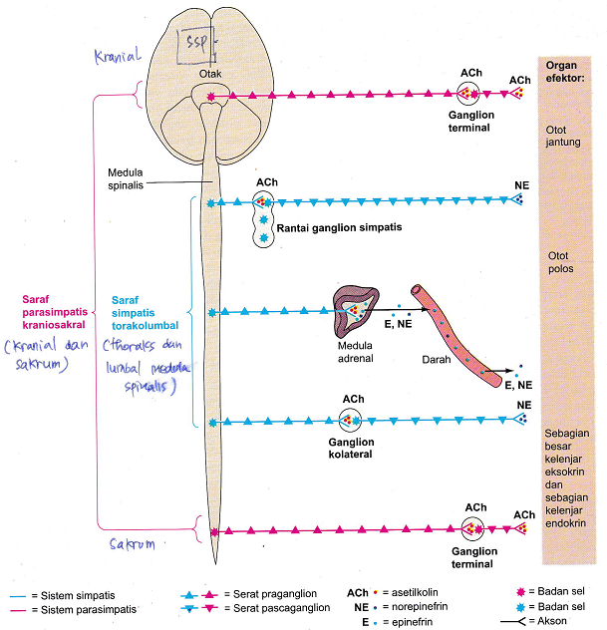
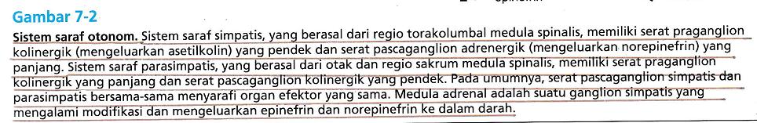

Slide 13
Sistem saraf simpatis dan parasimpatis secara bersama menyarafi organ visera
Aktivitas visera, cth : sirkulasi, pencernaan, berkeringat, dan ukuran pupil diatur diluar kesadaran dan kontrol volunter melalui keluaran eferen otonom
Sistem saraf simpatis dan parasimpatis umumnya menimbulkan efek yang berlawanan di satu organ. Cth : stimulasi simpatis meningkatkan denyut jantung, sementara stimulasi parasimpatis menurunkannya. Stimulasi simpatis memperlambat gerakan di saluran cerna, sedangkan stimulasi parasimpatis meningkatkannya

Slide 14
Saat dominansi simpatis
Sistem simpatis mendorong respons-respons yang mempersiapkan tubuh utk aktivitas fisik berat dalam situasi darurat atau penuh stres (Respons lawan atau lari/fight or flight), cth :
jantung berdenyut lebih cepat dan kuat
Tekanan darah meningkat akibat penyempitan (konstriksi) pembuluh darah
Saluran napas membuka lebar utk memaksimalkan aliran udara
Glikogen (gula simpanan) dan simpanan lemak diuraikan utk mengeluarkan bahan bakar tambahan ke dalam darah
Pembuluh darah yang mendarahi otot rangka berdilatasi (membuka lebih lebar)
Pupil berdilatasi dan mata menyesuaikan diri utk melihat jauh
Berkeringat meningkat sebagai antisipasi thd peningkatan produksi panas oleh aktivitas fisik

Slide 15
Saat dominansi parasimpatis
Sistem parasimpatis mendominasi pada keadaan tenang dan santai (Respon istirahat dan cerna/rest and digest). Cth :
Jantung tdk perlu berdetak keras dan kuat jika seseorang dalam keadaan tenang

Slide 16
Efek sistem saraf otonom pada berbagai organ
ORGAN | EFEK STIMULASI SIMPATIS | EFEK STIMULASI PARASIMPATIS
Jantung | Meningkatkan kecepatan dan kekuatan kontraksi | Menurunkan kecepatan dan kekuatan kontraksi
Pembuluh darah | Konstriksi | Dilatasi
Paru | Dilatasi bronkhiolus | Konstriksi bronkhiolus
Saluran cerna | Menurunkan motilitas (gerakan) Kontraksi sfingter (utk mencegah gerakan maju isi saluran cerna) | Meningkatkan motilitas Relaksasi sfingter (utk memungkinkan gerakan maju saluran cerna)
Kandung kemih | Relaksasi | Kontraksi (pengosongan)
Mata | Dilatasi pupil Menyesuaikan mata utk melihat jauh | Konstriksi pupil Menyesuaikan mata utk melihat dekat
Hati (simpanan glikogen) | Glikogenolisis (glukosa dibenaskan) | Tidak ada
Sel adiposa (simpanan lemak) | Lipolisis (asam lemak dibebaskan) | Tidak ada
Genitalia | Ejakulasi&kontraksi orgasme (pria); kontraksi orgasme (wanita) | Ereksi (akibat dilatasi pembuluh darah di penis/pria dan klitoris/wanita)

Slide 17
Efek sistem saraf otonom pada berbagai organ
ORGAN | EFEK STIMULASI SIMPATIS | EFEK STIMULASI PARASIMPATIS
Aktivitas otak | Meningkatkan kewaspadaan | Tidak ada
Kelenjar eksokrin :
Pankreas eksokrin | Inhibisi sekresi pankreas eksokrin | Stimulasi sekresi pankreas eksokrin (penting utk pencernaan)
Kelenjar keringat | Stimulasi sekresi sebagian besar kelenjar keringat | Stimulasi sekresi beberapa kelenjar keringat
Kelenjar liur | Pengeluaran sedikit liur kental kaya mucus | Pengeluaran banyak liur encer kaya enzim
Kelenjar endokri :
Medula adrenal | Stimulasi sekresi epinefrin dan norepinefrin | Tidak ada
Pankreas endokrin | Inhibisi sekresi insulin ; stimulasi sekresi glukagon | Stimulasi sekresi insulin dan glukagon

Slide 18
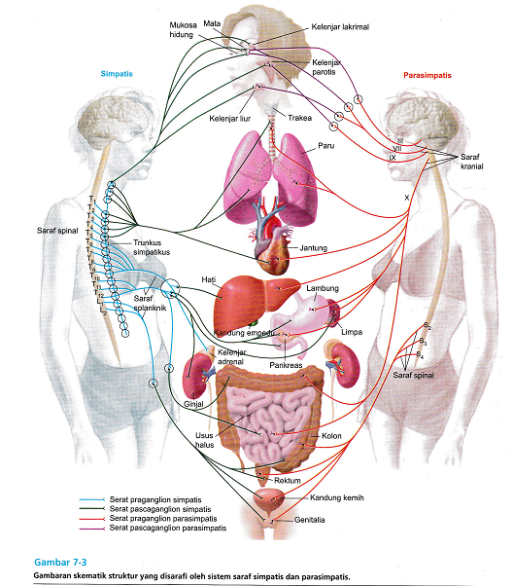

Slide 19
Perbedaan sistem simpatis dan parasimpatis
Letak Perbedaan | Simpatis | Parasimpatis
Asal serat praganglion | Regio toraks dan lumbal medula spinalis (torakolumbal) | Regio kranial dan sakrum (kraniosakral)
Asal serat pascaganglion (lokasi ganglion) | Ganglion simpatis (dekat dgn medula spinalis) jalan antara separuh medula spinalis dan efektor | Ganglion terminal (di dekat organ efektor)
Panjang dan jenis serat | Serat praganglion pendek → kolinergik pendek Serat pascaganglion adrenergik panjang | Serat praganglion kolinergik panjang Serat pascaganglion kolinergik pendek
Organ efektor yang disarafi | Otot jantung, hampir semua otot polos, sebagian besar kelenjar eksokrin dan sebagaian kelenjar endokrin | Otot jantung, sebagian otot polos, sebagian besar kelenjar eksokrin dan sebagian kelenjar endokrin
Neurotransmiter | Praganglion Ach semua Pascaganglion Ach dan NE | Praganglion dan pascaganglion semua ACh
Dominansi | Mendominasi pada situasi darurat /aktivitas berat, stress (respon lawan-lari/fight-flight) | Mendominasi pada situasi santai, tenang (respon istirahat-cerna/rest-digest)

Slide 20
II. Sistem saraf somatik
Otot rangka disarafi oleh neuron motorik yang akson-aksonnya membentuk saraf somatik.
Tidak spt rangkaian dua-neuron pada serat saraf otonom, akson neuron motorik berlanjut dari asalnya SSP hingga ujungnya di otot rangka.
Terminal akson neuron motorik mengeluarkan asetilkolin, yang menimbulkan kontraksi sel-sel otot
Neuron motorik hanya dapat merangsang otot rangka, berbeda dengan serat otonom yg dapat merangsang atau menghambat organ efektor

Slide 21
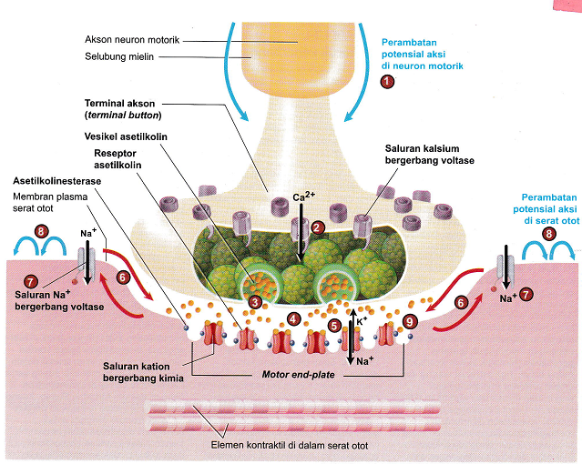
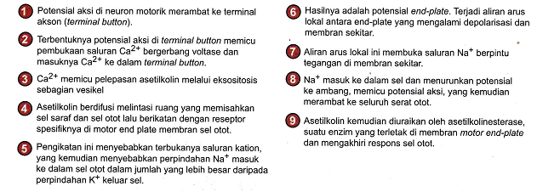
TAUT NEUROMUSKULAR

Slide 22
pustaka
Lauralee Sherwood. Fisiologi Manusia. Edisi ke 6. Penerbit Buku Kedokteran EGC Jakarta
TERIMA KASIH

